Slide 1
一个专注于为用户提供全方位视频的聚集地
视频网站

Slide 2
实现用户的注册登录
对个人信息的编辑（头像、视频等）
根据关键字查询和播放视频
功能
点赞、收藏喜爱的视频
编辑和上传视频

Slide 3
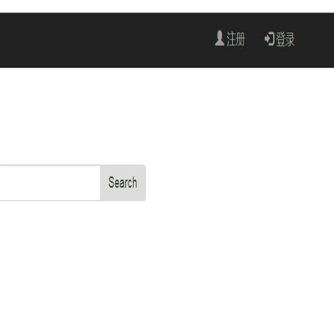
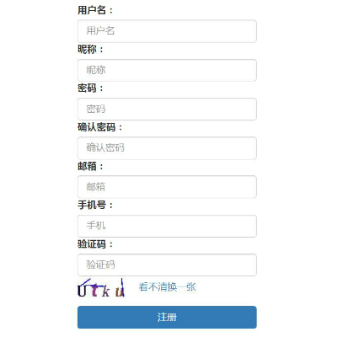
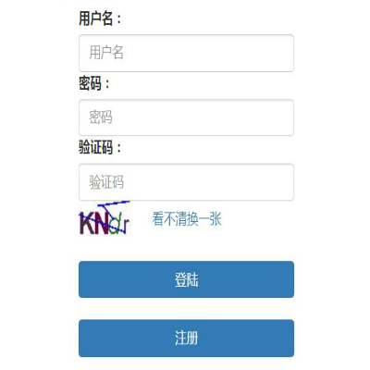
注册和登录
主页
注册
登录

Slide 4
使用流程
输入你想获取视频的关键字
1
2
点击你感兴趣的视频
观看视频
3
4
期间可收藏和下载视频
关注视频作者及时获取作者最新动态
5
6
自己也可以上传视频得到别人的关注

Slide 5
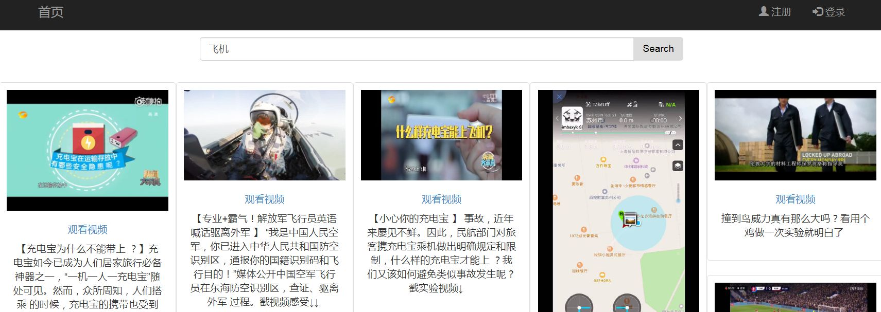
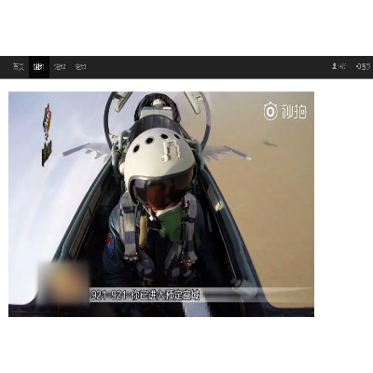
查询和播放界面

Slide 6
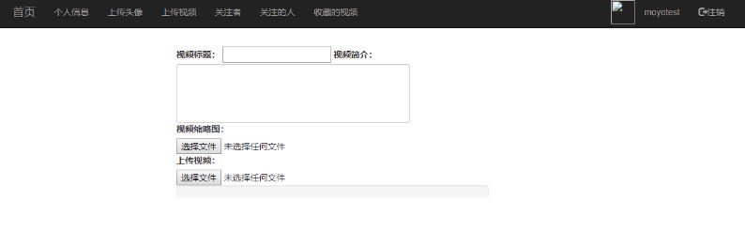
上传视频界面

